Slide 1
Екатерининский дворец
МАСТЕР-КЛАСС ДЛЯ РОДИТЕЛЕЙ
.
«Царские игры»
Подготовили воспитатели :
Козлова Ольга Николаевна, Галкина Елена Александровна
Notes:
Например, город Витебск, находящийся в Белоруссии, тесно связан с именем художника Марка Шагала. Сегодня мы отправимся на экскурсию из нашей школы в Витебск сквозь расстояния и время...

Slide 2
В XIX веке дамы и кавалеры развлекались не только балами и охотой. Большую популярность в то время имели настольные игры. Забавы выбирались на любой вкус. Многие из игр благополучно перекочевали из одного столетия в другое, вот только названия немного изменились.

Slide 3
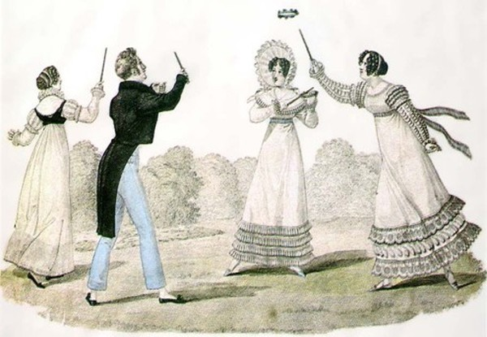
Серсо
Серсо: что это такое? Суть состоит в том, что все участники делятся по парам, и игра происходит между людьми в тандеме. Одни человек бросает обручи, а другой их ловит с помощью палки. Расстояние выбирают сами игроки в зависимости от опыта. Выиграл тот, кто поймал большее количество колец за определенное время. Чаще всего играют на победителя в паре, а затем лучшие встречаются друг с другом. Это сделано для того, чтобы в итоге определился сильнейший участник.

Slide 4
Пузеля
Загадочные «пузеля» были ни чем иным, как пазлами.
Пазлы приобрели популярность в только в 1990-х годах, так как в СССР не выпускали такую игру. Зато в Российской империи складывание фрагментов в одну картинку было чрезвычайно популярно. Вот только складывали не пазлы, а пузелЯ. Это слово произносилось на немецкий манер: «пузель»

Slide 5
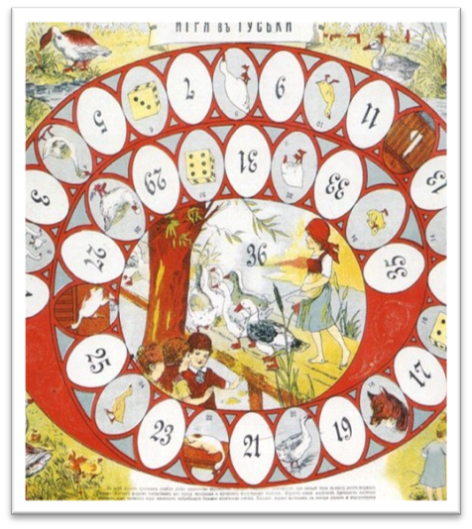
В ГУСЁК
Название настольной игры «В гусекъ» означает, что игроки должны передвигаться по клеткам друг за другом, т. е. гуськом. К тому же, на игровом поле изображены гуси, соответствующие тематике игры. Правила стандартны: кто первым доберется до поля под номером «36», тот победил.

Slide 6
БИРЮЛЬКИ
Само слово «бирюльки» имеет восточнославянские корни и означает оно «бирать» - брать. В России существовало два вида игры в бирюльки - играли в бирюльки-палочки и в бирюльки, выточенные на токарном станке. И если бирюльки в виде палочек, проволочек или соломинок, можно было сделать самим, и играли в них в основном деревенские детишки, то токарные изделия были предназначены для игроков более высокого положения.
Правила этой старинной игры чрезвычайно просты. Бирюльки высыпают на стол так, что они ложатся горкой, из которой играющие поочередно вынимают их при помощи проволочного крючка, насаженного на палочку, или пальцами.
Notes:
Вы можете использовать этот тип слайдов для текста, изображений, фигур и таблиц, чтобы добавлять сведения другим способом. Продублируйте этот слайд, чтобы добавить дополнительные изображения важных мест назначения для вашей экскурсии.

Slide 7
КРЕСТИКИ-НОЛИКИ
Логическая игра между двумя противниками на квадратном поле 3 на 3 клетки или большего размера (вплоть до «бесконечного поля»). Один из игроков играет «крестиками», второй — «ноликами» (либо любыми фигурами, камнями и тп.). В традиционной китайской игре используются черные и белые камни.
Игроки по очереди ставят на свободные клетки поля 3х3 знаки (один всегда крестики, другой всегда нолики). Первый, выстроивший в ряд 3 своих фигур по вертикали, горизонтали или диагонали, выигрывает. Первый ход можно выбрать по считалке.
Notes:
Вы можете использовать этот тип слайдов для текста, изображений, фигур и таблиц, чтобы добавлять сведения другим способом. Продублируйте этот слайд, чтобы добавить дополнительные изображения важных мест назначения для вашей экскурсии.

Slide 8
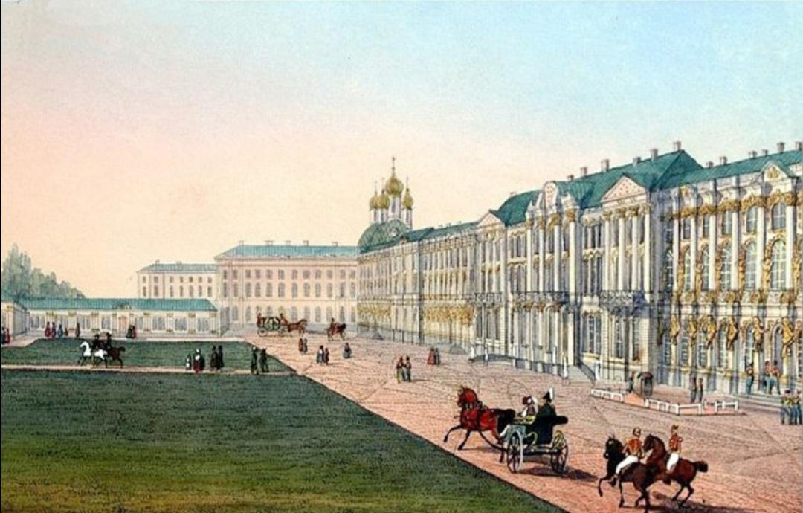
СПАСИБО ЗА ВНИМАНИЕ !

